Slide 1
医療法人用
【G-MIS操作マニュアル】
Ver 1.05
令和6年3月21日
厚生労働省 G-MIS事務局

Slide 2
改訂履歴
# | 版数 | 改訂日 | 改訂者 | 改訂内容
1 | 1.00 | 2022/3/31 | G-MIS事務局 | 初版
2 | 1.01 | 2022/7/20 | G-MIS事務局 | 通信欄へのアップロードに関する内容を追加
3 | 1.02 | 2023/6/16 | G-MIS事務局 | 「メールアドレス変更」機能変更分の反映
4 | 1.03 | 2023/8/1 | G-MIS事務局 | 「経営情報等提出」機能の追加
5 | 1.04 | 2024/1/15 | G-MIS事務局 | 「人材募集登録」機能廃止に伴うホーム画面キャプチャ修正 「経営情報等提出」機能の説明文修正、ログインID統合についての注意喚起を追加
6 | 1.05 | 2024/3/21 | G-MIS事務局 | 6．動作環境 MICROSOFT EDGE 対応バージョンの改訂
7
8
9

Slide 3
目次
1． | システムログイン
 | 1-1. | ログイン | ・・・・・・ | 4
 | 1-2. | パスワード再発行申請 | ・・・・・・ | 6
2． | 事業報告書等提出
 | 2-1. | 事業報告書等の提出 | ・・・・・・ | 7
 | 2-2. | アップロード済み事業報告書等の確認 | ・・・・・・ | 14
 | 2-3. | 提出データのCSV出力 | ・・・・・・ | 16
3． | 経営情報等提出
 | 3-1. | 経営情報等の提出 | ・・・・・・ | 18
 | 3-2. | アップロード済み経営情報等の確認 | ・・・・・・ | 24
4． | ログインID統合
 | 4-1. | ログインID統合申請 | ・・・・・・ | 26
 | 4-2. | ログインID統合承認 | ・・・・・・ | 29
 | 4-3. | ログインID統合後の確認 | ・・・・・・ | 32
5． | その他機能の登録、参照
 | 5-1. | お問合せ(新規お問合せ) | ・・・・・・ | 33
 | 5-2. | お問合せ(参照) | ・・・・・・ | 35
 | 5-3. | お問合せ(追加質問) | ・・・・・・ | 37
 | 5-4. | FAQ | ・・・・・・ | 38
 | 5-5. | 医療法人マスタ | ・・・・・・ | 39
 | 5-6. | お知らせ | ・・・・・・ | 40

Slide 4
目次
6. | 動作環境
 | 6-1. | 動作環境 | ・・・・・・ | 41

Slide 5
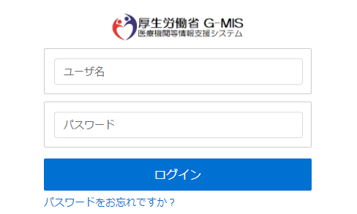
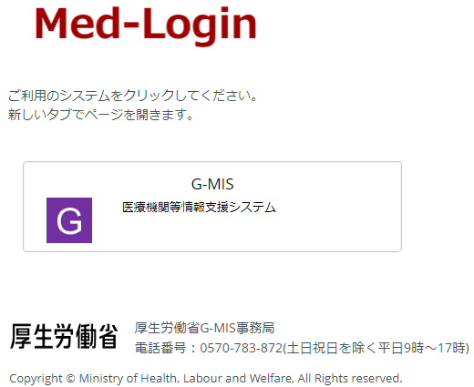
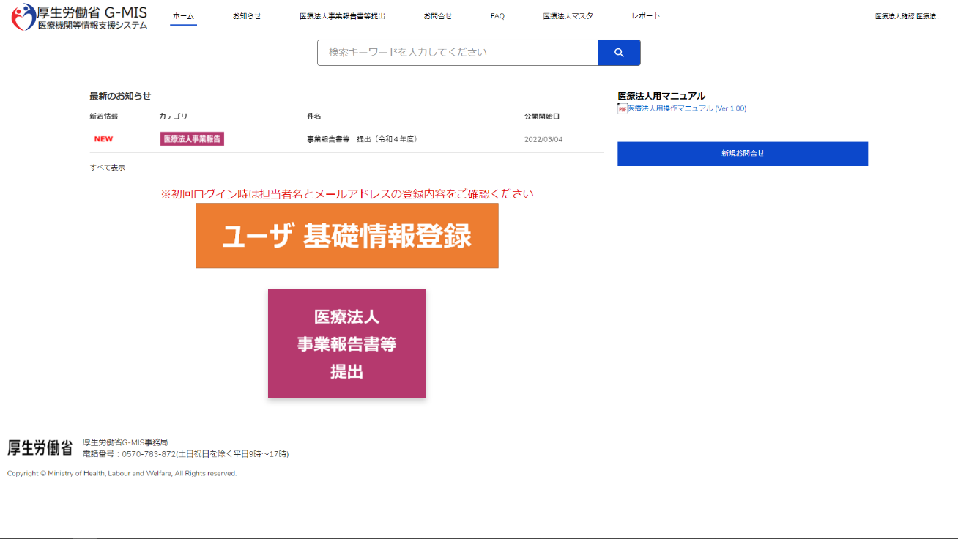
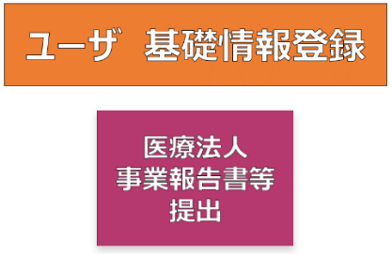
1．システムログイン
1-1．ログイン
下記URLにアクセスします。
https://www.med-login.mhlw.go.jp/
ユーザ名を入力します。
パスワードを入力します。
「ログイン」ボタンをクリックすると左記画面が表示されます。次に「G-MIS」ボタンとクリックすることで、ホーム画面が表示されます。
①
②
③
設定したパスワードを忘れた場合や、パスワードを変更したい場合は、1-2.パスワード再発行申請を参照してください。

Slide 6
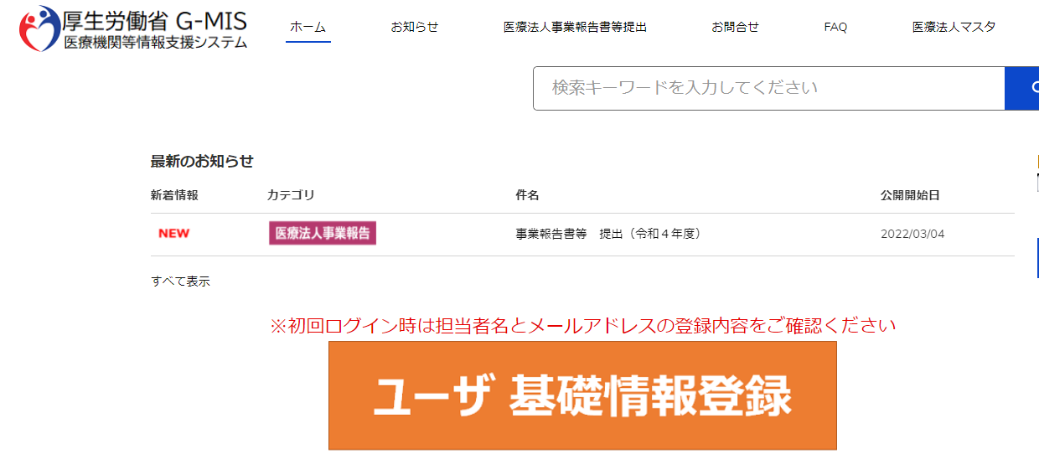
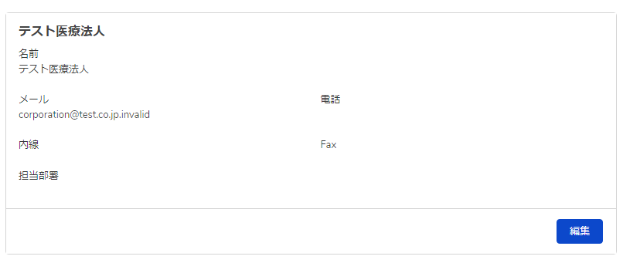
１．システムログイン
1-1．ログイン（補足：ユーザ基礎情報更新）
（補足：ユーザ基礎情報更新）
ホーム画面の「ユーザ基礎情報登録」ボタンをクリックします。
「編集」をクリックし、入力項目「メール」にご自身のメールアドレスを登録してください。
「メール」を変更すると入力したメールアドレスに変更確認
メールが配信されます。 メール本文にあるメール確認URLへアクセスしてください。
アクセスするとメール変更が完了します。
※今後、G-MIS事務局よりお知らせの際は、登録した
メールアドレスにメールを配信します。
①
※メール確認URLにアクセスするまで変更が反映されま
せんのでご注意ください。
②

Slide 7
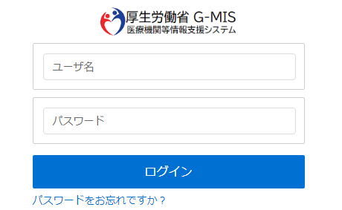
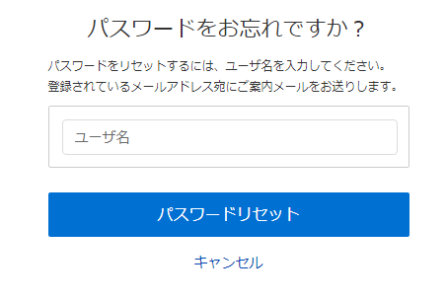
1．システムログイン
1-2．パスワード再発行申請
「パスワードをお忘れですか？」リンクをクリックします。 パスワードのリセット画面が表示されます。
ユーザ名を入力します。
「パスワードリセット」ボタンをクリックするとパスワード リセット案内メールが配信されます。 メール本文にあるパスワード設定URLへアクセスし、
画面の指示に従い、新規パスワードを設定します。
①
②
【注意事項】
・ パスワードは規定ルールを踏まえ設定が必要となります。
規定ルール：半角英大文字と小文字、数字を必ず含めた
組み合わせで、8文字以上。
③

Slide 8
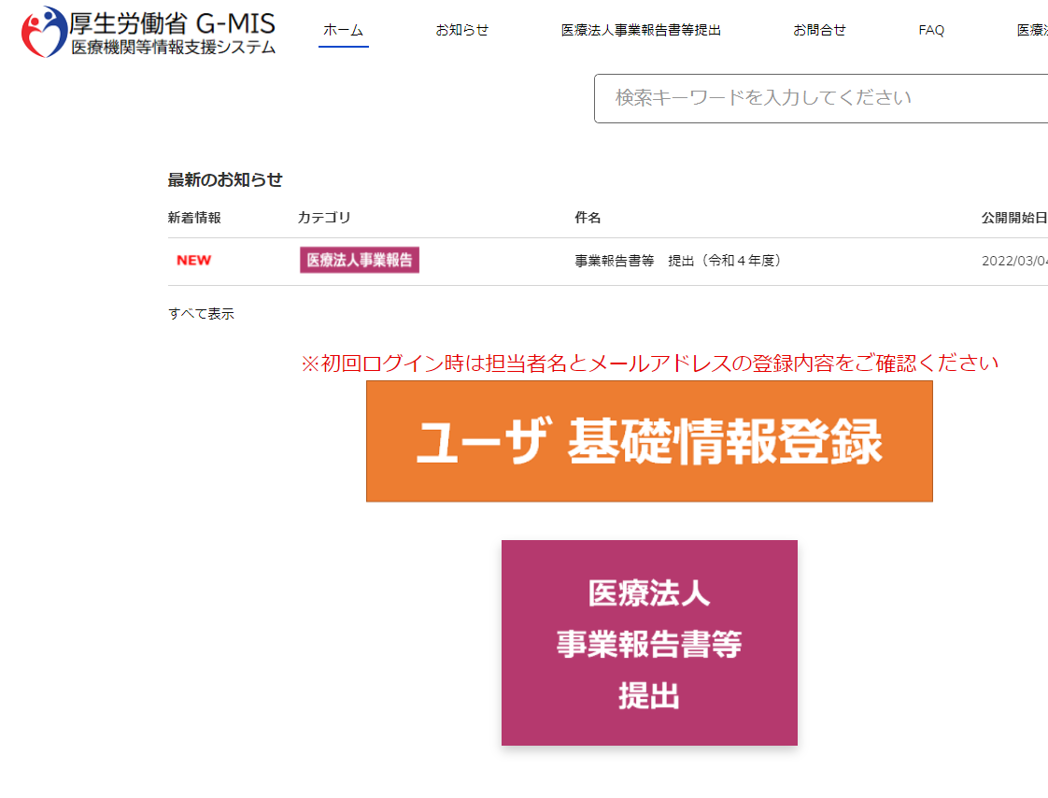
2．事業報告書等提出
2-1. 事業報告書等の提出
データ一覧画面を表示するための操作手順は以下の通りとなります。
ホーム画面の「医療法人事業報告書等経営情報等提出」ボタンをクリックすると、事業報告書等提出一覧画面が表示されます。 ※医療法人事業報告書等提出機能についてはパソコンでの操作をお願いします。
①

Slide 9
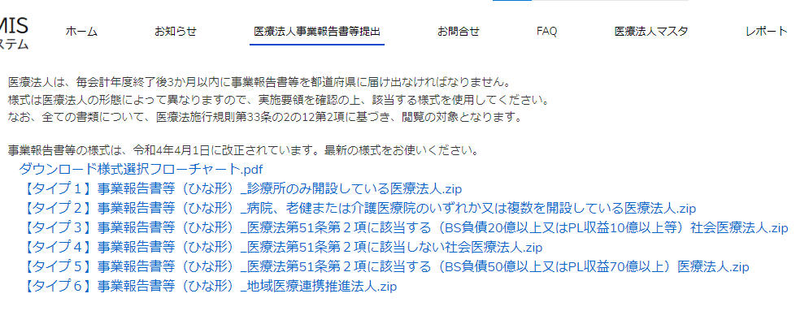
2．事業報告書等提出
2-1. 事業報告書等の提出
事業報告書等のひな形をダウンロードするための操作手順は以下の通りとなります。
各「事業報告書等（ひな形）」のリンクをクリックすることで、事業報告書等のひな形をダウンロードすることが可能です。 ダウンロード後、ひな形ファイルに報告内容を記載します。
※自医療法人の事業報告書等のひな形の種別が
不明な場合、「ダウンロード様式選択フローチャート.pdf」の種別の判定に沿ってひな形をダウンロードしてください。
※
②

Slide 10
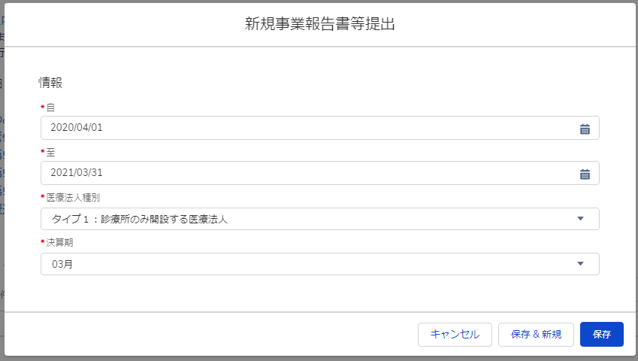
2．事業報告書等提出
2-1. 事業報告書等の提出
事業報告書等を提出するための操作手順は以下の通りとなります。
事業報告書等提出一覧画面の「新規」ボタンをクリックします。
基本情報入力画面が表示されます。必要項目を記入し、「保存」ボタンをクリックします。 ※「保存＆新規」ボタンはクリックしないでください。
③
④

Slide 11
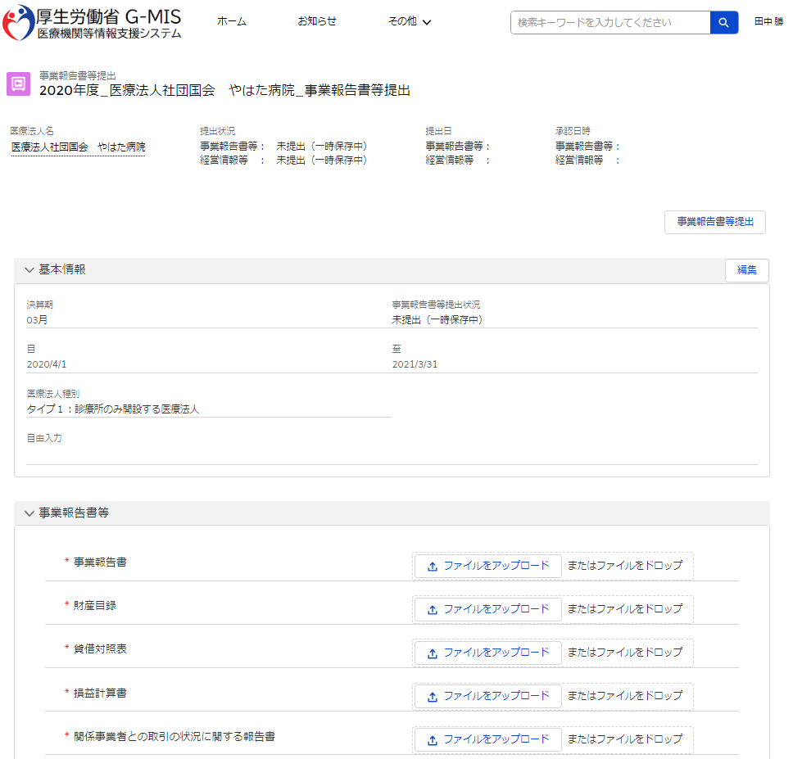
2．事業報告書等提出
2-1. 事業報告書等の提出
「保存」ボタンをクリックすると事業報告書等ファイルアップロード画面が表示されます。
⑤

Slide 12
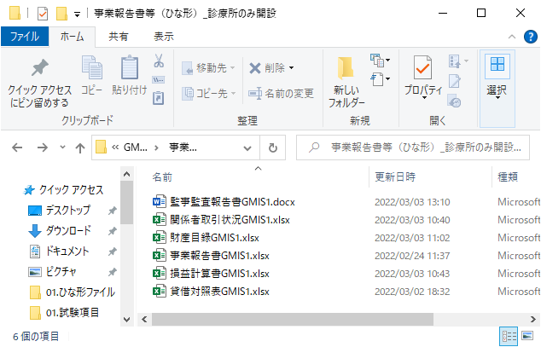
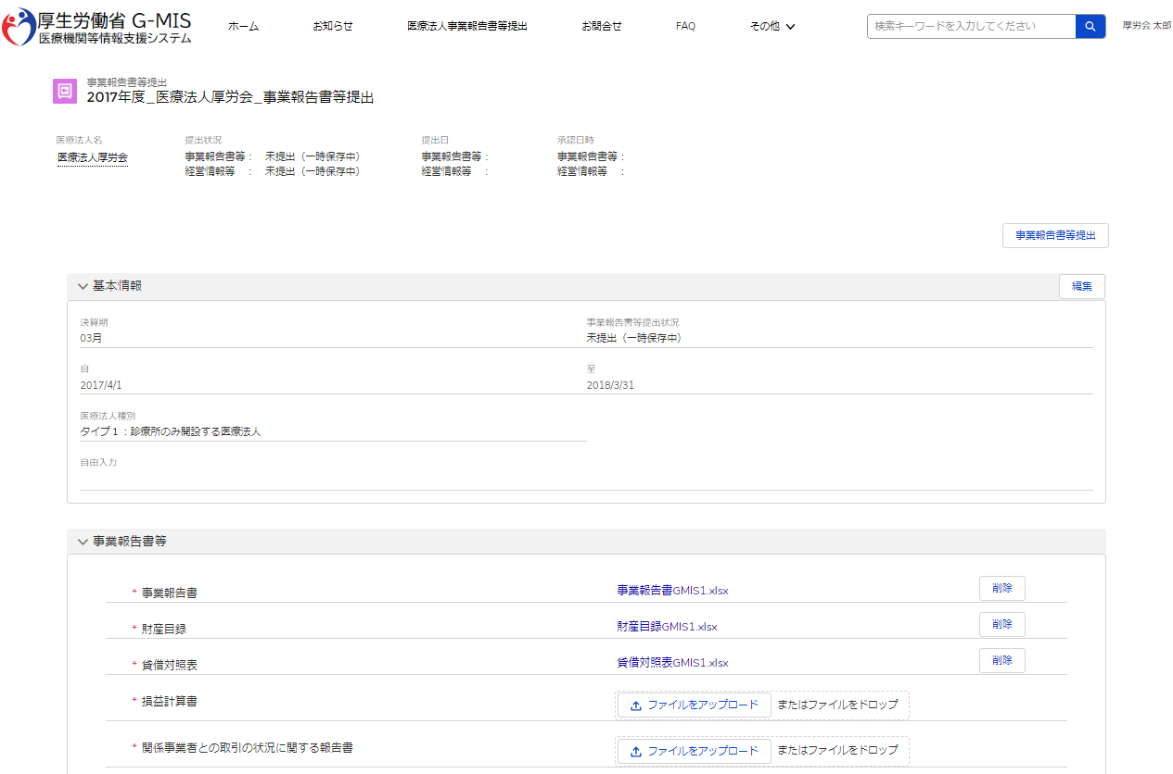
2．事業報告書等提出
2-1. 事業報告書等の提出
提出するドキュメントごとに「ファイルをフォルダから選択」もしくは「ドラッグアンドドロップ」し、アップロードします。 ※ひな形ファイルのファイル名は変更しないでください。
⑥

Slide 13
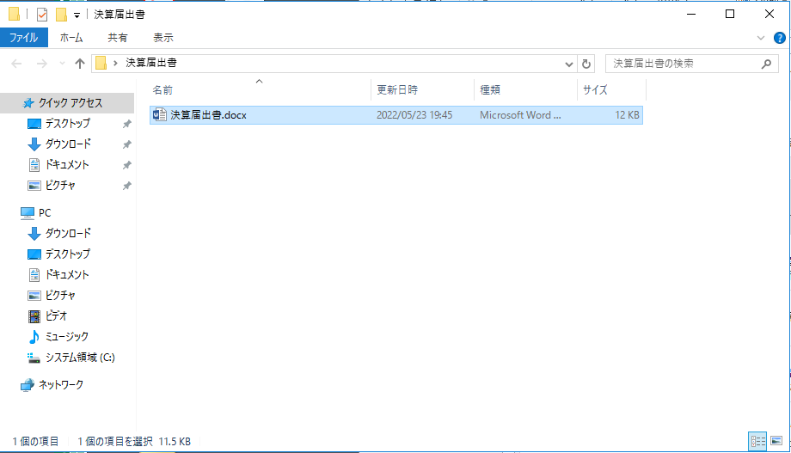
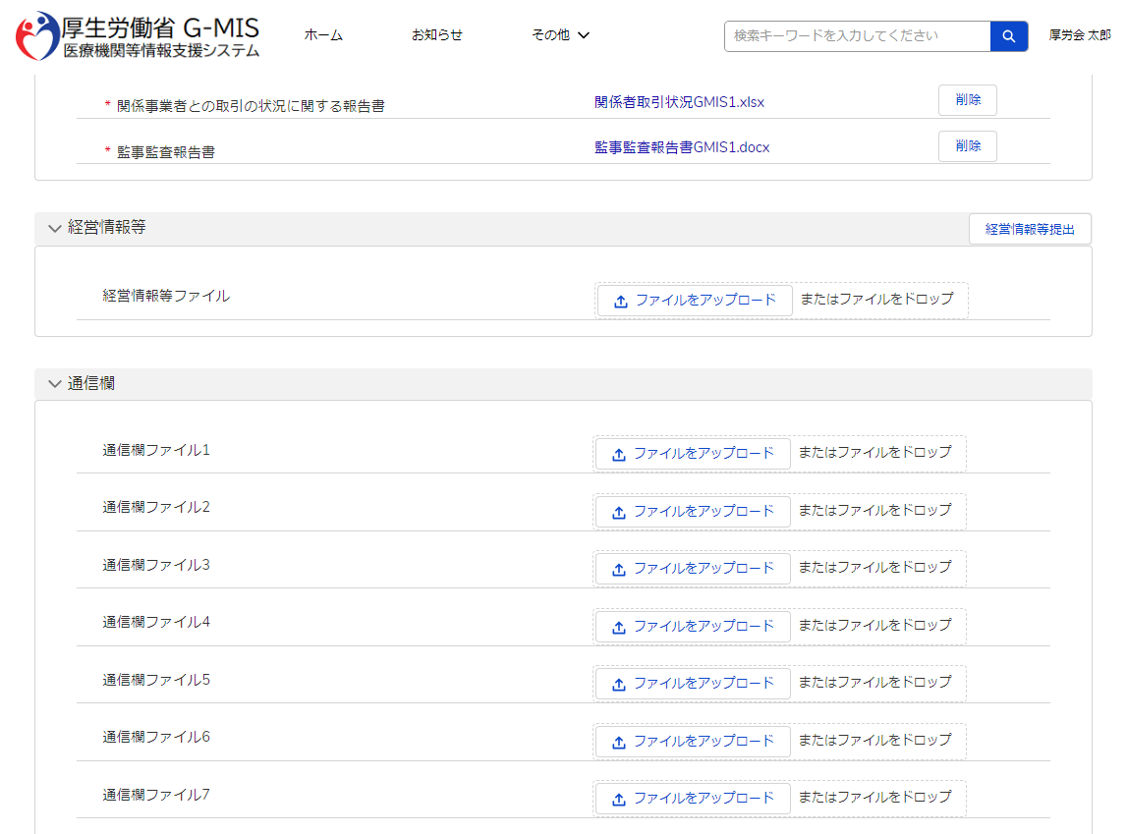
2．事業報告書等提出
2-1. 事業報告書等の提出
⑦ 都道府県が独自に提出を求めている書類（※1）や
書式が定まっていない書類（※2）については、事業
報告書等の提出欄の下部に設けている通信欄を使っ
て、提出するドキュメントごとに「ファイルをフォルダから選
択」もしくは「ドラッグアンドドロップ」し、アップロードするこ
とが可能です。
（※1）例えば、提出時の鑑文書や社員総会の議事録
等が想定されます。
（※2）例えば、監事の監査報告書等が想定されます。
⑦

Slide 14
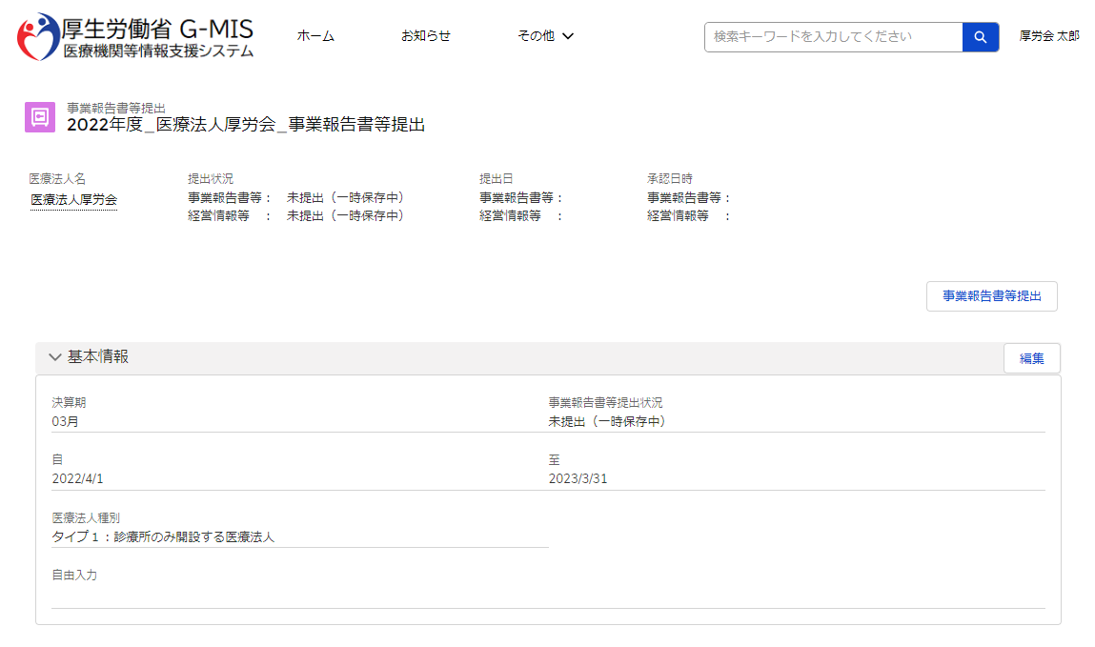
2．事業報告書等提出
2-1. 事業報告書等の提出
事業報告書等を提出するための操作手順は以下の通りとなります。
提出するファイルのアップロードが完了したら、「事業報告書等提出」ボタンをクリックします。
確認ダイアログにて「提出する」ボタンをクリックします。 以上で提出完了となり、ステータスが「承認待ち（都道府県確認中）」に変更されます。
⑧
ファイルのアップロードだけでは提出したことにはなりません。
必ず「事業報告書等提出」ボタンをクリックしてください。
⑨

Slide 15
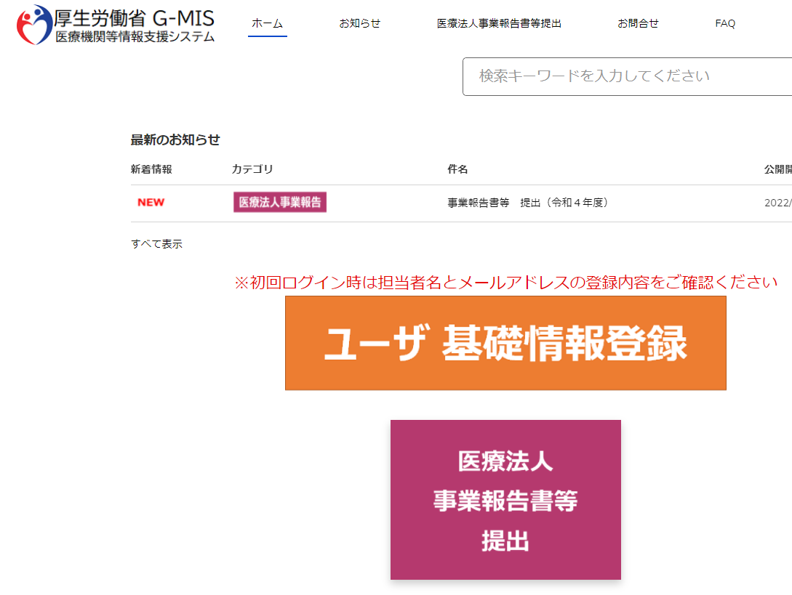
2．事業報告書等提出
2-2. アップロード済み事業報告書等の確認
アップロード済みの事業報告書等を確認するための操作手順は以下の通りとなります。
ホーム画面の「医療法人事業報告書等経営情報等提出」ボタンをクリックします。
データ一覧画面にて登録済み事業報告書等の一覧が表示されます。 タイトルをクリックすると登録内容の詳細が表示されます。
①
②

Slide 16
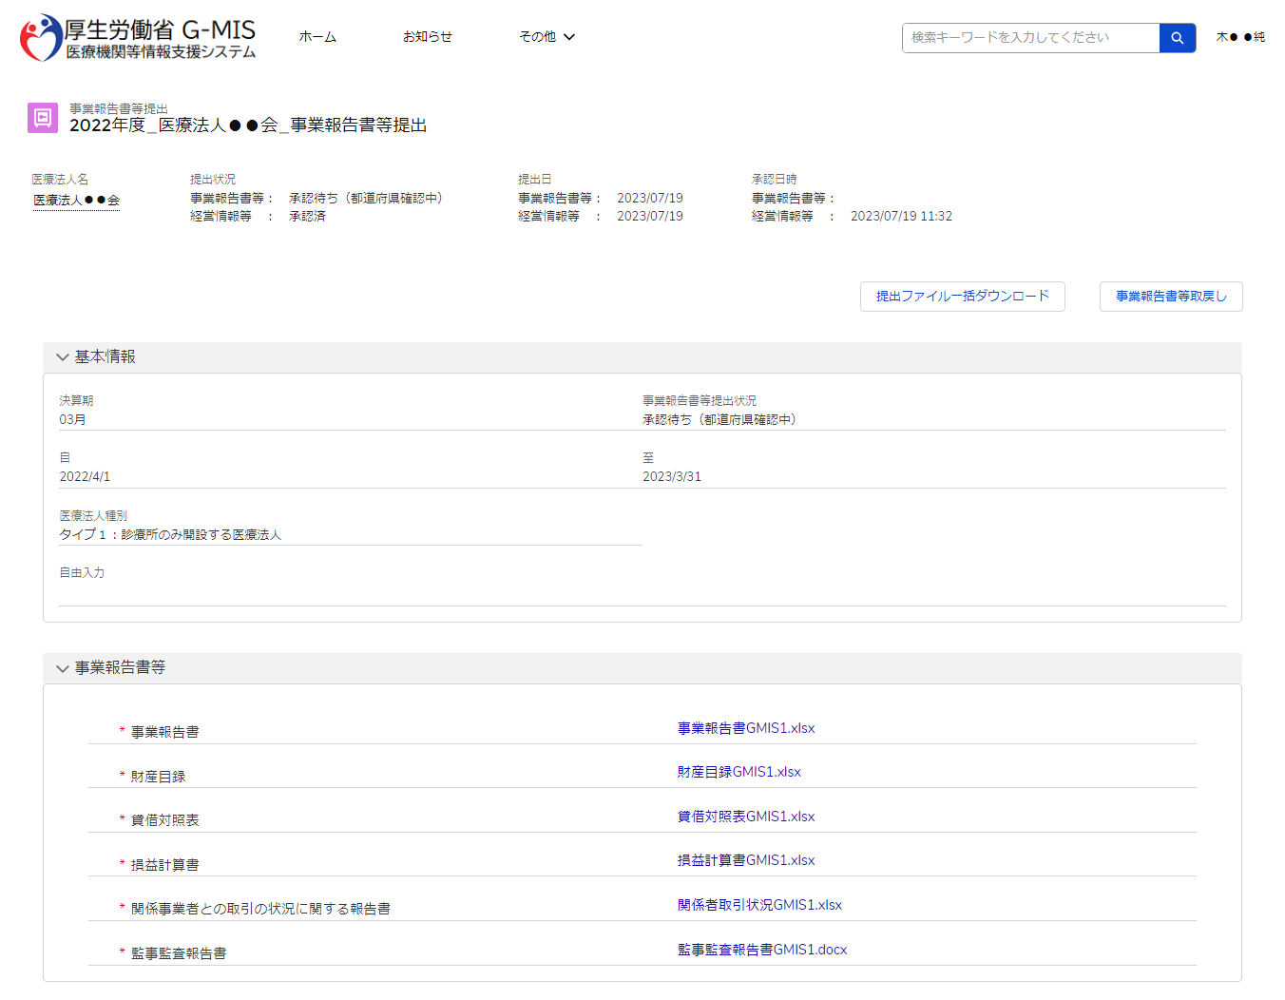
2．事業報告書等提出
2-2. アップロード済み事業報告書等の確認
アップロードした各ファイルの閲覧が可能です。 ※提出済みの場合は、ファイルの更新・削除はできなくなります。
「提出ファイル一括ダウンロード」ボタンをクリックすると、アップロードしたファイルを一括でダウンロードすることができます。
※ポップアップブロックを有効化している場合、正常にダ
ウンロードされないことがございますのでご留意ください。
提出済みファイルの修正および再アップロードする場合は、「事業報告書等取戻し」ボタンをクリックしてください。事業報告書等提出状況が「未提出」に戻り、ファイルの再アップロードが可能となります。
※都道府県の承認後は、「取戻し」ができなくなります。
④
⑤
③

Slide 17
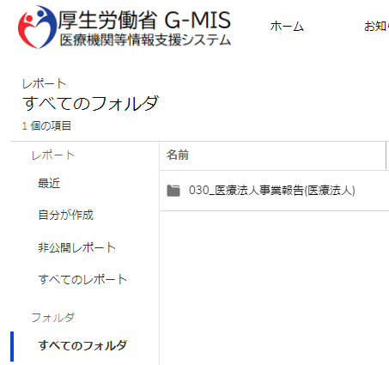
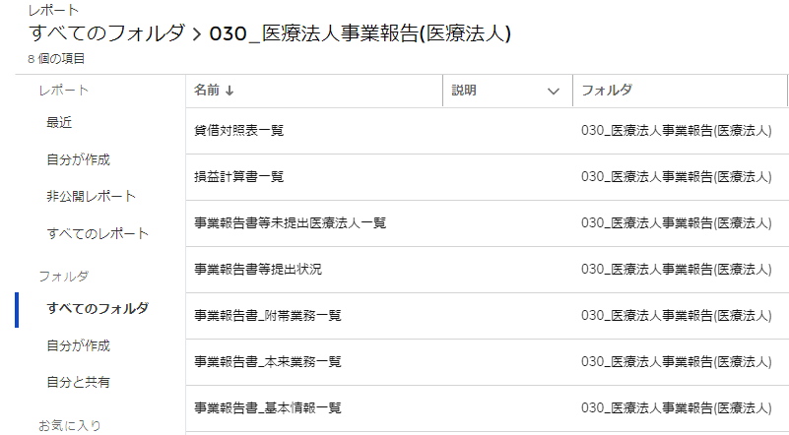
2．事業報告書等提出
2-3. 提出データのCSV出力
提出データをCSVファイルで出力するための操作手順は以下の通りとなります。
ホーム画面より「レポート」タブをクリックします。
「すべてのフォルダ」を選択の上、「【医療法人】」フォルダをクリックします。
出力対象のデータをクリックします。
①
提出したドキュメントのうち、CSVファイルとして出力できるものは以下の通りです。
事業報告書
貸借対照表
損益計算書
また、CSV出力が可能なのは都道府県承認後のデータとなります。
③
②

Slide 18
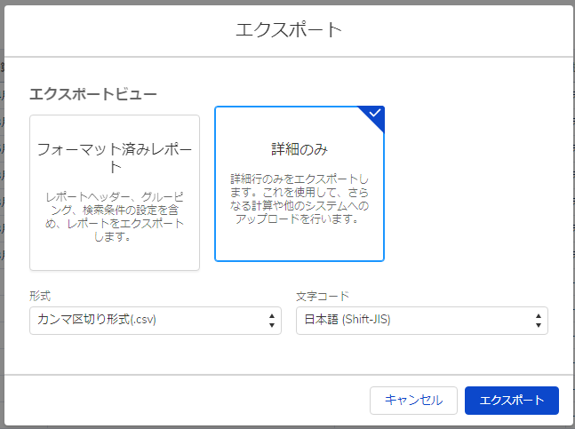
2．事業報告書等提出
2-3. 提出データのCSV出力
出力対象のデータが表示されます。
レポート画面の右にある「エクスポート」ボタンをクリックします。
以下の条件を選択します。 エクスポートビュー：「詳細のみ」 形式：「カンマ区切り形式(.csv)」 文字コード：「日本語(Shift-JIS)」
「エクスポート」ボタンをクリックすると、ファイルのダウンロードが開始されます。
⑤
④
⑥
⑦

Slide 19
3．経営情報等提出
3-1. 経営情報等の提出
データ一覧画面を表示するための操作手順は以下の通りとなります。
ホーム画面の「医療法人事業報告書等経営情報等提出」ボタンをクリックすると、事業報告書等提出一覧画面が表示されます。 ※医療法人経営情報等提出機能についてはパソコンでの操作をお願いします。
①

Slide 20
3．経営情報等提出
3-1. 経営情報等の提出
経営情報等のひな形をダウンロードするための操作手順は以下の通りとなります。
各「事業報告書等（ひな形）」のリンクをクリックすることで、経営情報等のひな形を含んだ事業報告書等のひな形ファイルをダウンロードすることが可能です。 ダウンロード後、ひな形ファイルに報告内容を記載します。
※自医療法人の事業報告書等のひな形の種別が
不明な場合、「ダウンロード様式選択フローチャート.pdf」の種別の判定に沿ってひな形をダウンロードしてください。
※医療法人種別が「タイプ6」に該当する医療法人は経営情報等の提出は不要です。
※
②

Slide 21
3．経営情報等提出
3-1. 経営情報等の提出
経営情報等を提出するための操作手順は以下の通りとなります。
※既にP9「2-1.事業報告書等の提出」を行っている場合、
③④⑤の手順は不要です。
事業報告書等提出一覧画面の「新規」ボタンをクリックします。
基本情報入力画面が表示されます。必要項目を記入し、「保存」ボタンをクリックします。 ※「保存＆新規」ボタンはクリックしないでください。
③
④

Slide 22
3．経営情報等提出
3-1. 経営情報等の提出
※既にP9「2-1.事業報告書等の提出」を行っている場合、
③④⑤の手順は不要です。
「保存」ボタンをクリックすると事業報告書等ファイルアップロード画面が表示されます。
⑤

Slide 23
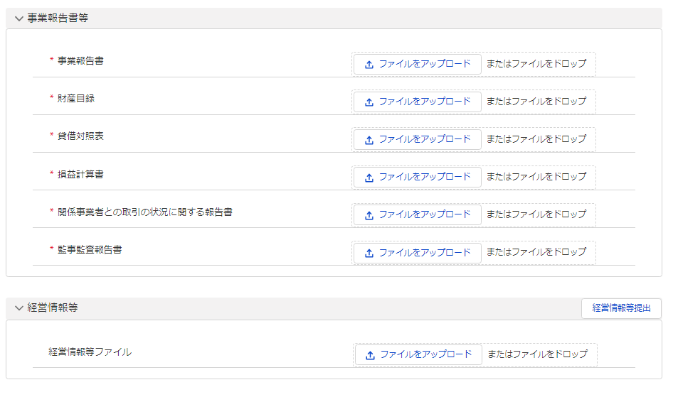
3．経営情報等提出
3-1. 経営情報等の提出
経営情報等提出欄で「ファイルをフォルダから選択」もしくは「ドラッグアンドドロップ」し、経営情報等ファイルをアップロードします。 ※複数の病院や診療所の経営情報等ファイルを提出する場合は、ファイル圧縮ツールを使用してZIPファイル（ファイル名末尾が「.zip」のファイル）で１ファイルにまとめてのアップロードをお願いします。 ※Excelファイル（ファイル名末尾が「.xlsx」）とZIPファイル（ファイル名末尾が「.zip」のファイル）以外はアップロードできません。 ※医療法人種別が「タイプ6」の医療法人については経営情報等の提出が不要のため、経営情報等提出欄が表示されません。 ※ファイルサイズが大きい場合、アップロード時にエラーが発生することがあります。ZIPファイルをアップロードの際は、余分なファイルがあれば削除する等ファイルサイズが規定値を超えないようにした上で再度アップロードしてください。 どうしてもサイズを小さくできない場合は、P33のお問合せをご利用ください。
⑥
※

Slide 24
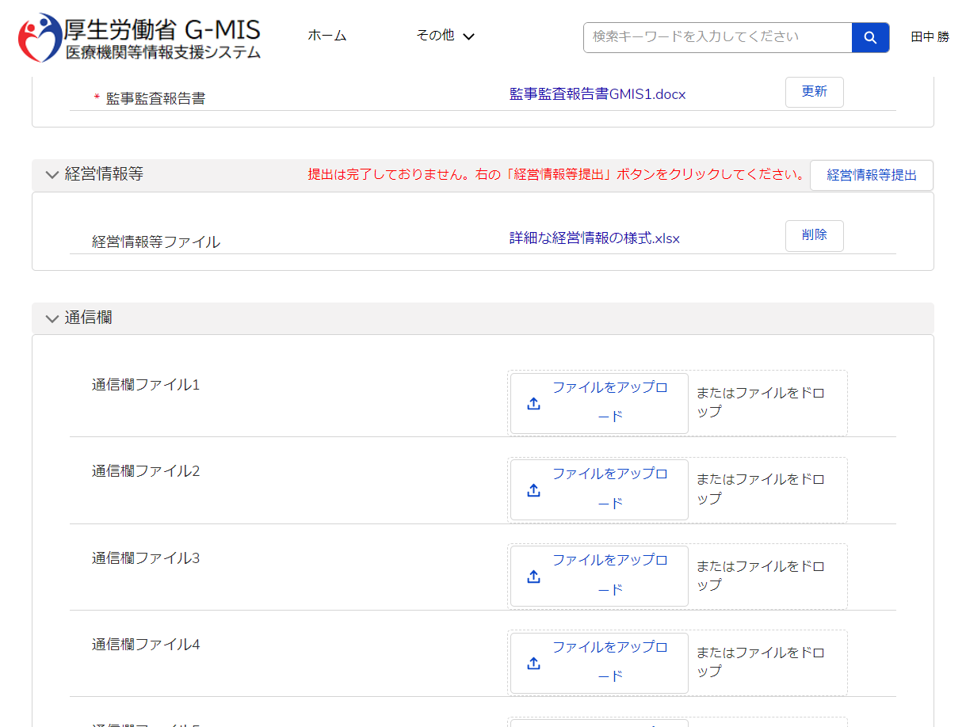
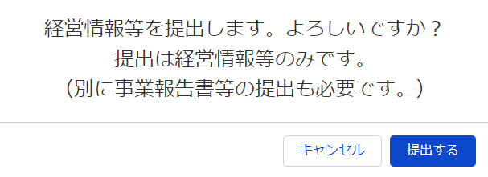
3．経営情報等提出
3-1. 経営情報等の提出
提出するファイルのアップロードが完了したら、「経営情報等提出」ボタンをクリックします。
確認ダイアログにて「提出する」ボタンをクリックします。 以上で提出完了となり、ステータスが「承認待ち（都道府県確認中）」に変更されます。
⑦
ファイルのアップロードだけでは提出したことにはなりません。
必ず「経営情報等提出」ボタンをクリックしてください。
⑧

Slide 25
3．経営情報等提出
3-2. アップロード済み経営情報等の確認
アップロード済みの経営情報等を確認するための操作手順は以下の通りとなります。
ホーム画面の「医療法人事業報告書等経営情報等提出」ボタンをクリックします。
データ一覧画面にて登録済み事業報告書等の一覧が表示されます。 画面左上の「10：【承認待ち】事業報告書等」をクリックし「11：【承認待ち】経営情報等」を選択することで、承認待ちの経営情報等の一覧が表示されます。
①
②

Slide 26
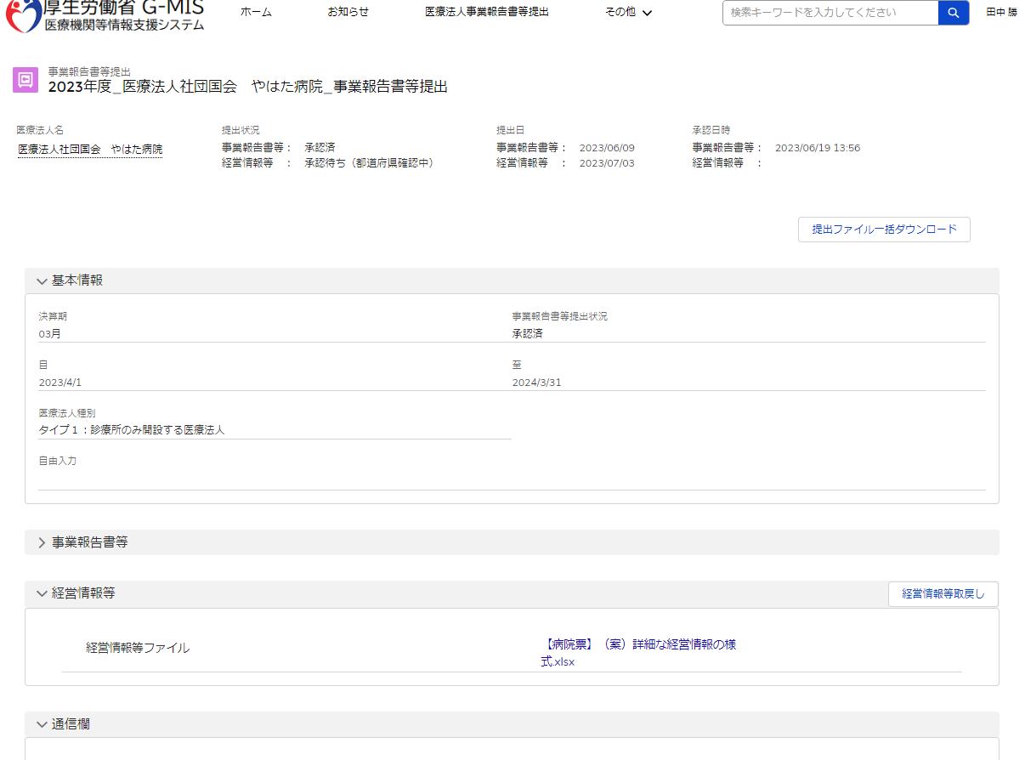
3．経営情報等提出
3-2. アップロード済み事業報告書等の確認
タイトルをクリックすると登録内容の詳細が表示されます。
アップロードしたファイルのダウンロードが可能です。 ※提出済みの場合は、ファイルの更新・削除はできなくなります。
既に事業報告書等提出ファイルを提出している場合「提出ファイル一括ダウンロード」ボタンをクリックすると、アップロードしたファイルを一括でダウンロードすることができます。 ※事業報告書等提出ファイルも一括でダウンロードされます。
※ポップアップブロックを有効化している場合、正常にダ
ウンロードされないことがございますのでご留意ください。
提出済みファイルの修正および再アップロードする場合は、「経営情報等取戻し」ボタンをクリックしてください。ステータスが「未提出」に戻り、ファイルの再アップロードが可能となります。
※都道府県の承認後は、「取戻し」ができなくなります。
③
⑤
⑥
④

Slide 27
4．ログインID統合
4-1. ログインID統合申請
G-MISの医療機関アカウントを既に保有している場合には、医療法人アカウントを医療機関アカウントへ統合することで、医療機関アカウントから医療法人向けの機能を利用できるようになります。統合方法の手順について次項以降でお示しします。
① アカウント統合前
② アカウント統合後
医療機関アカウント、医療法人アカウントの計2つのアカウントを保有している利用者は、G-MISを通してアカウント統合を手続きを行うことができます。
医療機関アカウントにて、医療法人向け機能の利用が可能となります。
医療機関アカウント
医療機関アカウント
ログインID：AA000001
パスワード：aaaaa
利用可能な機能
自医療機関情報の閲覧
医療機関向け調査の回答
ログインID：AA000001
パスワード：aaaaa
利用可能な機能
自医療機関情報の閲覧
医療機関向け調査の回答
自医療法人情報の閲覧
事業報告書等の提出
経営情報等の提出
医療法人/医療機関
医療法人アカウント
医療法人アカウント
凍結
ログインID：BB000002
パスワード：bbbbb
利用可能な機能
自医療法人情報の閲覧
事業報告書等の提出
経営情報等の提出
ログインID：BB000002
パスワード：bbbbb
利用可能な機能
自医療法人情報の閲覧
事業報告書等の提出
経営情報等の提出

Slide 28
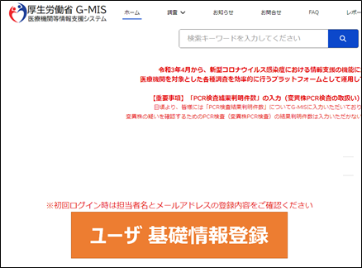
4．ログインID統合
4-1. ログインID統合申請
ログインID統合申請をするための操作手順は以下の通りとなります。
医療機関アカウント
以下情報を準備の上、手順に従って申請を行ってください。
医療機関アカウントのログイン情報
医療法人アカウントのログイン情報
医療機関アカウントでログインし、ホーム画面の「ユーザ基礎情報登録」ボタンをクリックします。
「医療法人アカウント ID統合申請」ボタンをクリックします。
①
ログインIDを統合した場合、医療法人アカウントで報告する医療法人の事業報告書等及び経営情報等の情報と併せて、医療機関アカウントで報告した情報も閲覧可能となるため、機微な情報の管理において担当者を別とする必要がある場合は、ログインID統合は行わないようお願いいたします。
②

Slide 29
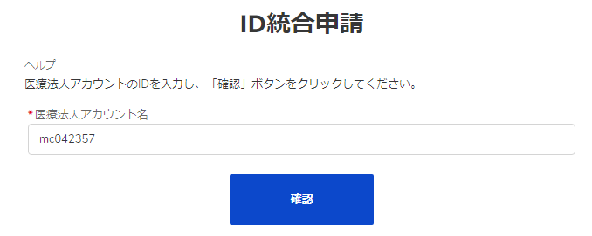
4．ログインID統合
4-1. ログインID統合申請
医療機関アカウント
保有している医療法人アカウントのユーザ名（ログインID）を入力します。
「確認」ボタンをクリックします。
申請が完了し、申請完了画面が表示されます。
医療機関アカウントからログアウトします。 （次項へ続く）
③
④
⑤
※
誤ったユーザ名（ログインID）で申請を行った場合は、「取り下げ」ボタンをクリックし、再度申請を行ってください。

Slide 30
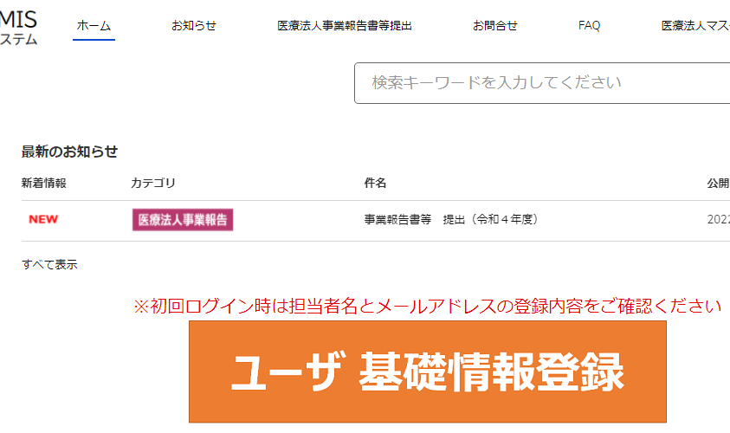
4．ログインID統合
4-2. ログインID統合承認
医療機関アカウントから申請されたログインID統合を承認する操作手順は以下の通りとなります。
医療法人アカウント
医療法人アカウントでログインし、ホーム画面の「ユーザ基礎情報登録」ボタンをクリックします。
「医療法人アカウント ID統合申請」ボタンをクリックします。
ログインIDを統合した場合、医療法人アカウントで報告する医療法人の事業報告書等及び経営情報等の情報と併せて、医療機関アカウントで報告した情報も閲覧可能となるため、機微な情報の管理において担当者を別とする必要がある場合は、ログインID統合は行わないようお願いいたします。
①
②

Slide 31
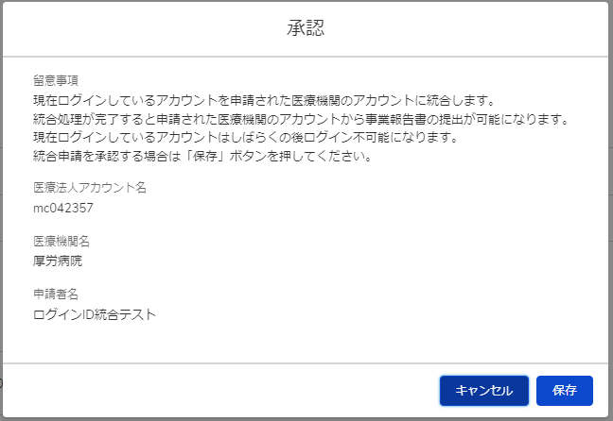
4．ログインID統合
4-2. ログインID統合承認
医療法人アカウント
承認待ちとなっているログインID統合の管理番号をクリックします。 ※承認待ちのデータが表示されない場合は、3-1. ログインID統合申請 にて入力したユーザ名（ログインID）を再確認してください。
ログインID統合画面の「承認」ボタンをクリックします。
統合先となるアカウントの医療機関名、申請者名を確認し、問題なければ「保存」ボタンをクリックします。
③
④
申請内容に見覚えがない場合はG-MIS事務局へ連絡してください。
⑤

Slide 32
4．ログインID統合
4-2. ログインID統合承認
医療法人アカウント
申請状況が「ログインID統合待ち」になります。 翌日以降、医療機関アカウントから事業報告書等のデータにアクセスすることが可能となります。 （3-3. ログインID統合後の確認を参照）
ログインID統合処理が完了すると医療法人アカウントからはアクセスができなくなります。
⑥

Slide 33
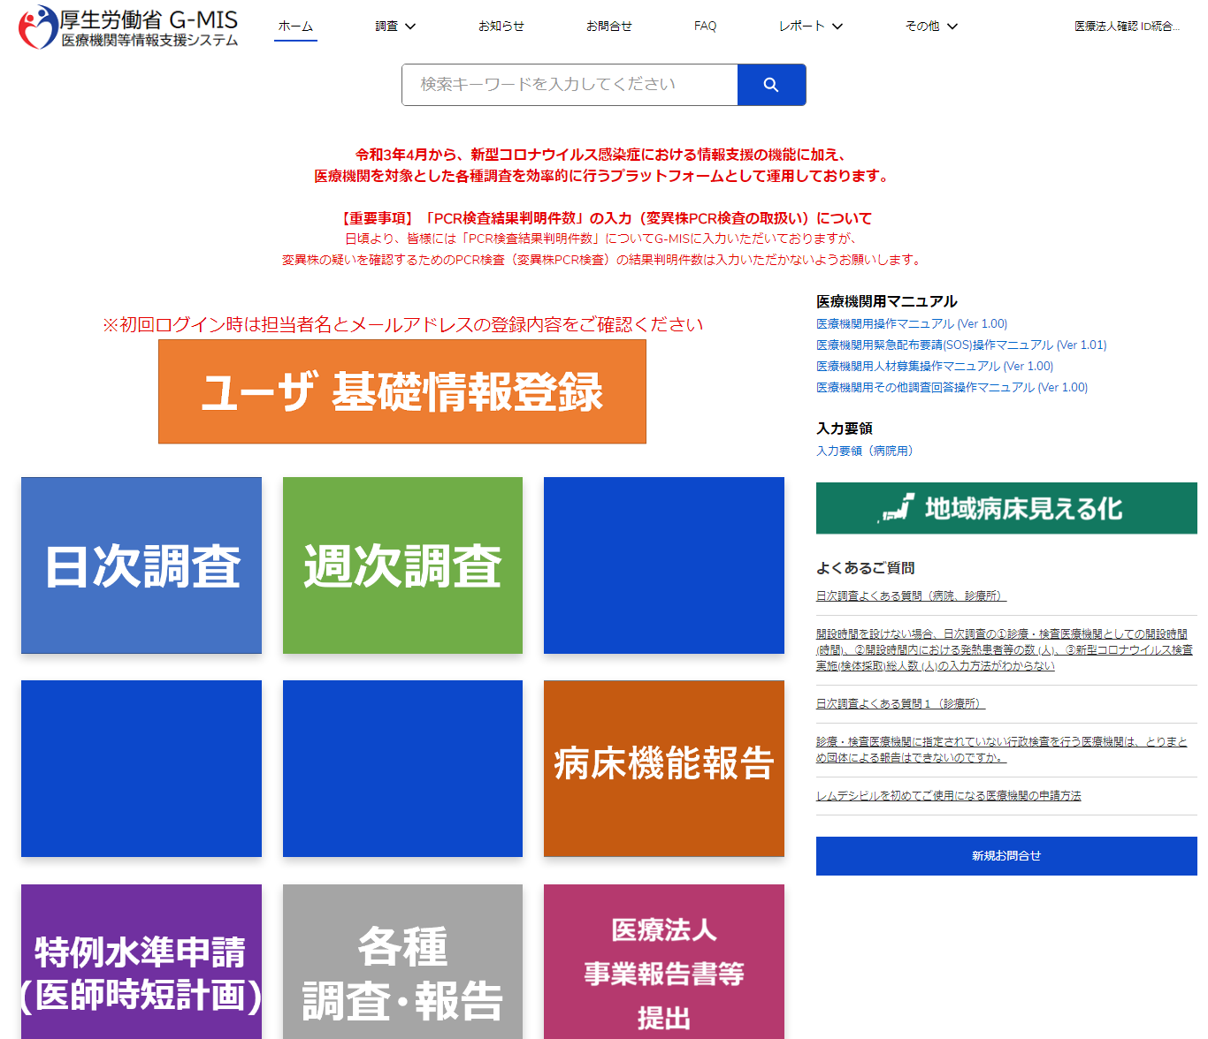
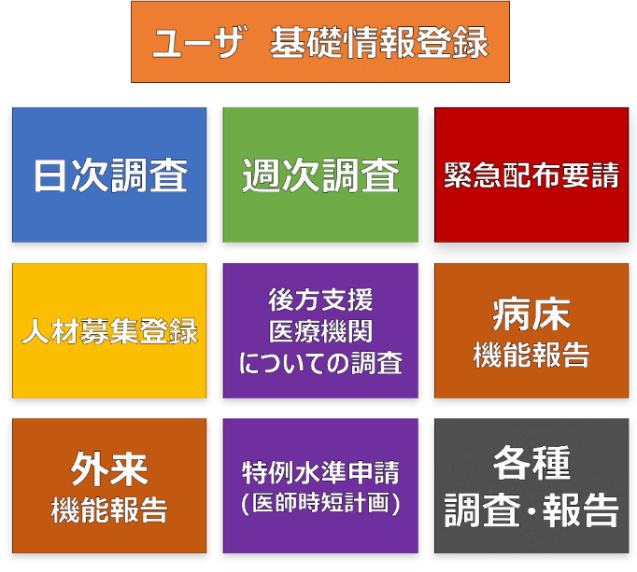
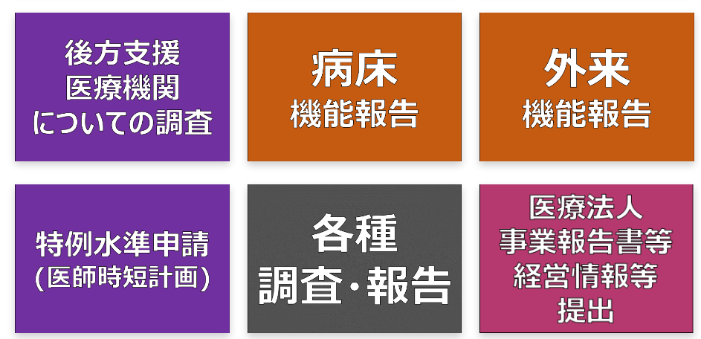
4．ログインID統合
4-3. ログインID統合後の確認
医療機関アカウント
ログインID統合処理が完了すると、医療機関アカウントでログイン後のホーム画面に「医療法人事業報告書等経営情報等提出」ボタンが表示されます。 以降は医療機関アカウントにて事業報告書等提出業務と、経営情報等提出業務が実施可能です。
①

Slide 34
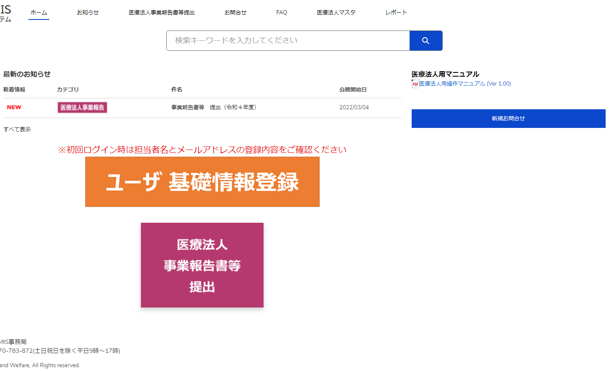
5．その他情報の登録、参照
5-1．お問合せ(新規お問合せ)
「お問合せ」機能では、G-MIS事務局にシステム操作方法等の質問を行うことができます。操作手順は以下の通りとなります。
ホーム画面から「新規お問合せ」ボタンをクリックすると、入力画面が表示されます。
①

Slide 35
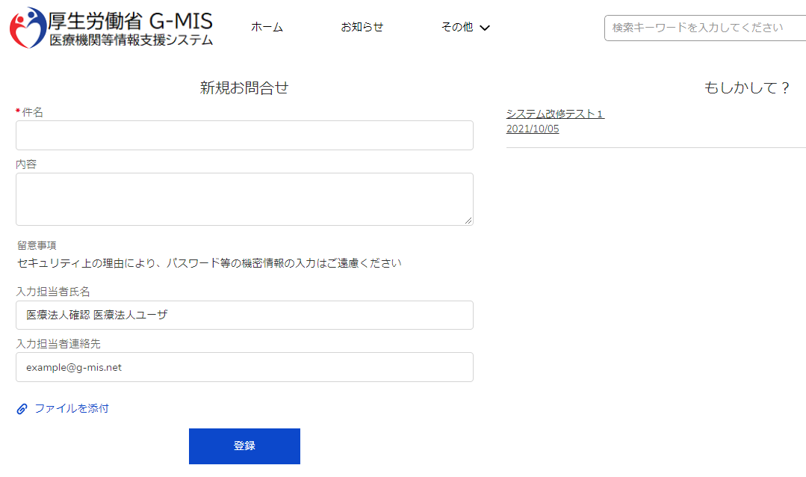
5．その他情報の登録、参照
5-1．お問合せ(新規お問合せ)
「件名」、「内容」などを入力し、「登録」ボタンをクリックします。
（補足） 各項目名の先頭に*が付いている項目については必須入
力項目となるため、必ず入力をお願いします。
(入力が無いとエラー扱いとなり登録ができません。)
※登録完了後、G-MIS事務局からの回答がありますと、登録されたメールアドレスへメールが配信されます。
②

Slide 36
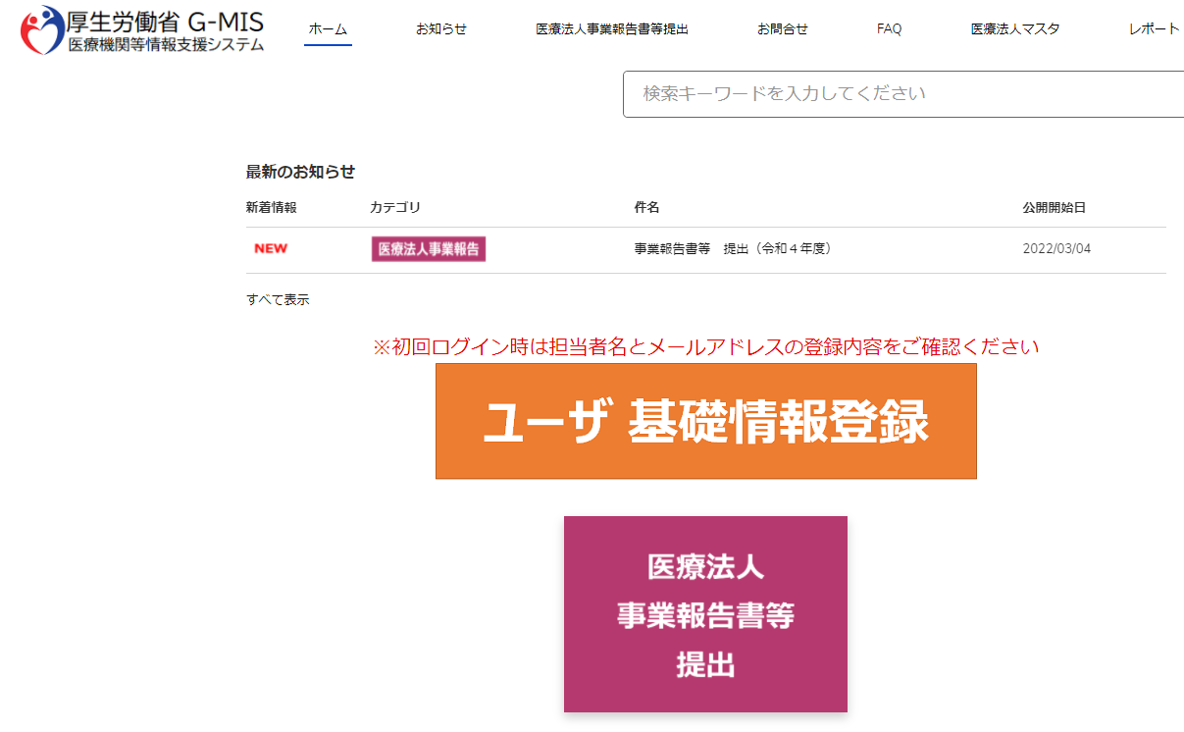
5．その他情報の登録、参照
5-2．お問合せ(参照)
過去のお問い合わせ内容を参照する操作手順は、以下の通りとなります。
①
ホーム画面から「お問合せ」タブをクリックすると、データ一覧画面が表示されます。
（補足）
「お問合せ」タブが表示されていない場合、「その他」タブ
をクリックし「お問合せ」を選択してください。

Slide 37
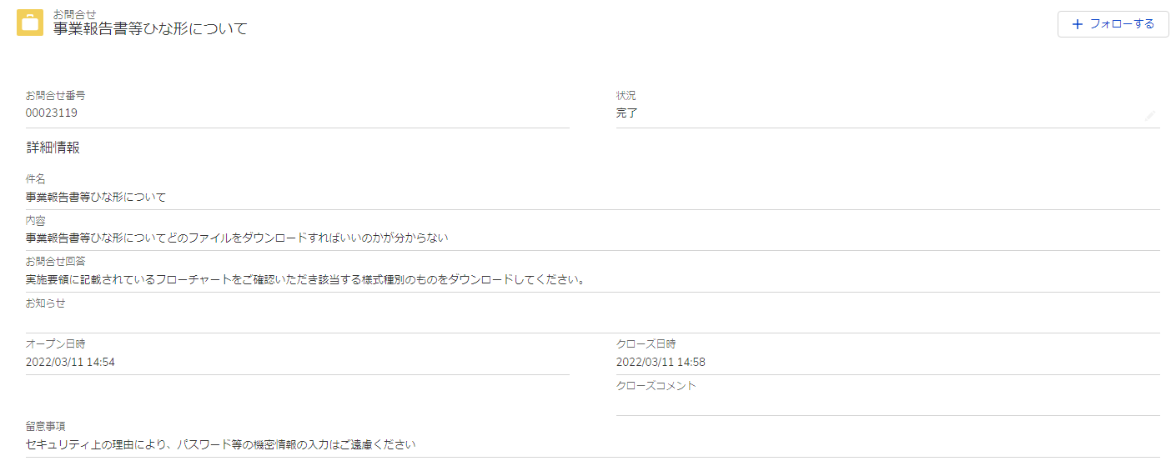
5．その他情報の登録、参照
5-2．お問合せ(参照)
参照したいデータのお問合せ番号/件名をクリックすると、お問合せ画面が表示されます。
※本一覧は、ご自身が過去に問合せを行った内容の一覧が
表示されます。
②
「お問合せ回答」項目にてG-MIS事務局からの回答内容を確認できます。
③

Slide 38
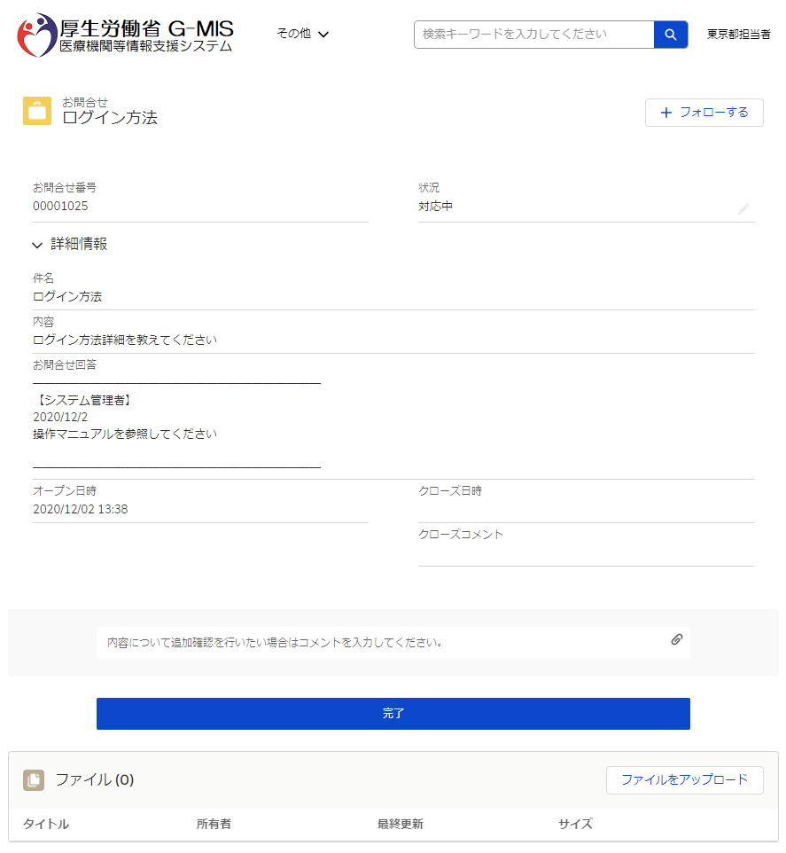
5．その他情報の登録、参照
5-３. お問合せ(追加質問）
G-MIS事務局からのお問合せ回答に対して、追加で質問を行う操作手順は、以下の通りとなります。
「内容について追加確認を行いたい場合はコメントを入力してください。」の部分へ追加質問を登録し「送信」ボタンをクリックします。
（補足）
お問合せにファイルを添付したい場合は、 アイコン（もし
くは、「ファイルのアップロード」ボタン）クリックし、ファイルの
アップロードを行ってください。
①

Slide 39
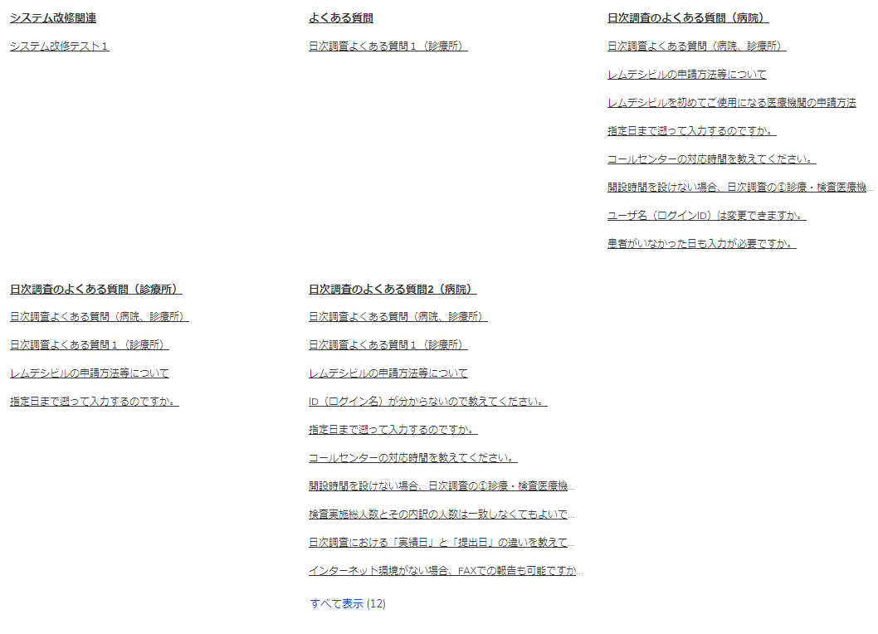
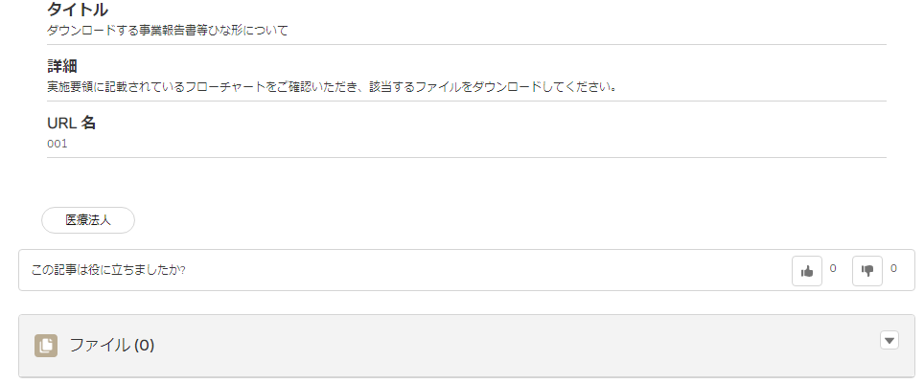
5．その他情報の登録、参照
5-４．FAQ
よくある質問（FAQ）を参照するための操作手順は、以下の通りとなります。
①
ホーム画面から「FAQ」タブをクリックすると、FAQの一覧が表示されます。
（補足）
「FAQ」タブが表示されていない場合、「その他」タブを
クリックし「FAQ」を選択してください。
記事をクリックすることで、FAQの詳細内容を参照できます。
②

Slide 40
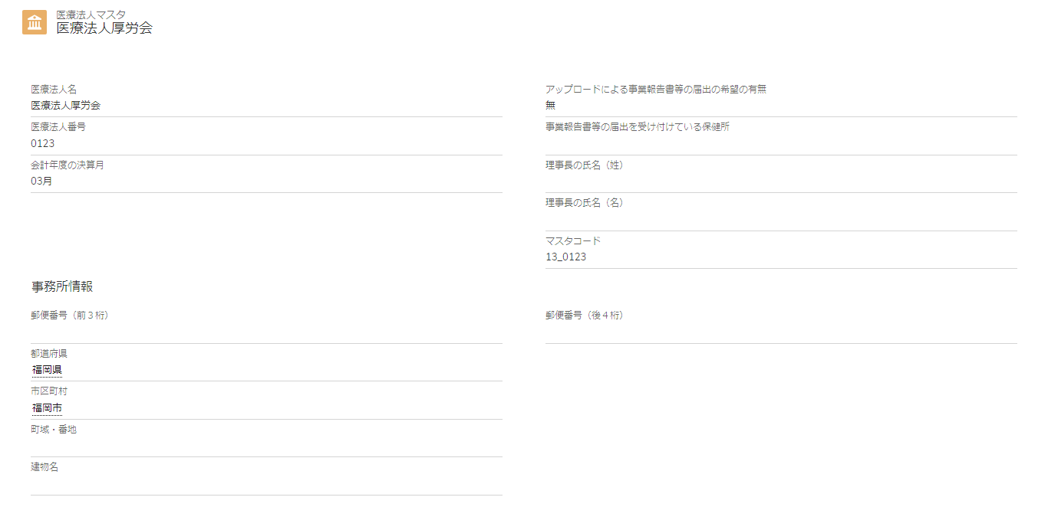
5．その他情報の登録、参照
5-５．医療法人マスタ
登録されている自身の医療法人の情報を確認する操作手順は、以下の通りとなります。
ホーム画面の「医療法人マスタ」タブをクリックすると、 データ一覧が表示されます。
（補足）
「医療法人マスタ」タブが表示されていない場合、「その
他」タブをクリックし「医療法人マスタ」を選択してください。
② 医療法人名をクリックすると、詳細画面が表示されます。
※表示されている内容に誤りがある場合は自身の都道府県
までご連絡ください。
①
②

Slide 41
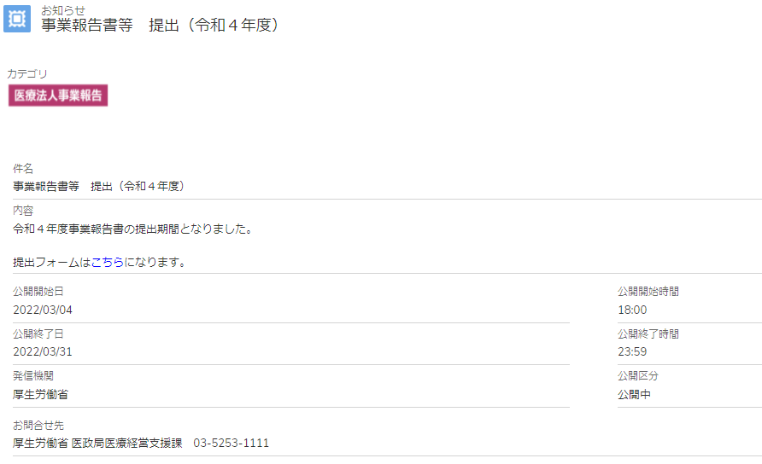
5．その他情報の登録、参照
5-６. お知らせ
事務連絡など「お知らせ」情報の閲覧を行う操作手順は、以下の通りとなります。
①
ホーム画面から「お知らせ」をクリックすると、お知らせの
一覧が表示されます。
（補足）
「お知らせ」タブが表示されていない場合、「その他」タブ
をクリックし「お知らせ」を選択してください。
② 参照したいデータの件名をクリックすると、詳細画面が
表示されます。
③ 「お知らせ」の詳細内容を参照できます。
②
③

Slide 42
6．動作環境
6-1．動作環境
①パソコン
③ドメイン制限解除
プラットフォーム | ブラウザ
MacOS | ■APPLE SAFARI(最新バージョン) ■GOOGLE CHROME(最新バージョン) ■MOZILLA FIREFOX(最新バージョン)
Windows | ■GOOGLE CHROME(最新バージョン) ■MICROSOFT EDGE(Windows10のみ) ■MOZILLA FIREFOX(最新バージョン)
ネットワーク | ドメイン
Web接続 | www.med-login.mhlw.go.jp www.g-mis.mhlw.go.jp
※ セキュリティの問題によりMicrosoft Internet Explorerは使用不可となっております。
※インターネット接続制限をされている環境の場合は上記ドメインをすべて許可してください。
※設定手順は自組織のネットワークご担当者様にご確認ください。
②スマートフォン・タブレット
④その他
プラットフォーム | ブラウザ
Android端末 | ■GOOGLE CHROME(最新バージョン)
iOS端末 | ■APPLE SAFARI(最新バージョン)
対象 | 環境
Wordアプリ | Word 2016以降 (マイクロソフトのサポート対象バージョン)
Excelアプリ | Excel 2016以降 (マイクロソフトのサポート対象バージョン)
※ 事業報告書等提出画面はスマートフォンに対応しておりません。パソコンからの操作をお願いいたします。

